Slide 1
初步了解数据结构和算法
第三课.数组和简单排序

Slide 2
一.数组
假如我们有这样一个需求：把班级上的每一个同学名称都用程序打印出来。是不是需要写N个string来存储每一个人的名称，然后打印？
这样当然很麻烦。

Slide 3
数组概念：用一片连续的内存空间,存储一组相同类型的数据,其长度不可更改。
语法： 数据类型[] 变量名称
例子：
int[] array1 = new int[4];//仅声明并赋值 (未初始化元素)
int[] array2= new int[4] { 1，2，3，4};//声明 赋值并初始化元素
int[] array3 = { 1，2，3，4};//简写

Slide 4
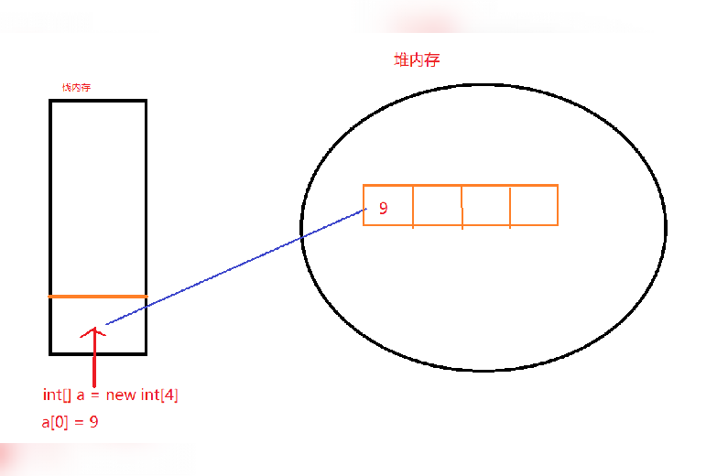
数组在内存的存储方式:
0

Slide 5
语法：
  数组名[索引] ， 索引又可称为下标
  C#中规定，数组下标从0开始
例子：
  int[] array = new int[4]{1,2,3,4}
int b = array[1]; //此步操作我们取出了array中的第二个值2，并赋值给了b
int c = array[4];//此时会报错，因为下标从0开始，array的下标范围是：0~3，当取4时，array中并不存在对应数据，因此，数组越界
取出数组里面的值：

Slide 6
例子：
  Int[] array = new int[4];
  Int b = array.Length;//此时b等于4
课堂练习：定义一个int类型的数组，长度随意，利用for循环赋值，利用for循环输出打印其中的值。
数组的长度：数组名.Length

Slide 7
扩展：二维数组：
概念：它表示一个 表格数据。有行有列。与数组的特点一样：所有的数据的类型相同，并且存储的个数固定。
语法：数据类型[ , ] 名称= new 数据类型[行数，列数];

Slide 8
Int[,] array;//仅声明
int[,] array5 = new int[4,4]; //声明并赋值 (未初始化元素)
int[,] array6 = new int[3, 3]
{
{1,2,3},
{4,5,6},
{7,8,9 }
};
int[,] array7 =
{
  {1,2,3 },
  { 4,5,6}
};
例子：

Slide 9
例子：
  int[,] array8 =new int[3,4];
  array8[0,0] = 1;//对第0行0列进行赋值
int a = array8[0,0];//取值
  取对应维度上得长度
array8.GetLength(0);//row 行数
array8.GetLength(1);//column 列数
课堂练习：定义并赋值一个二维数组，打印并输出其中的值。
二维数组的赋值和取值以及遍历：

Slide 10
二维数组本质上是一维数组的延申，其存储方式与一维数组完全相同。即第一行的最后一个元素，与第二行的第一个元素是相邻的。
Tips:
只要对数组进行了赋值，即使元素没有赋值，也会被设定默认值0

Slide 11
扩展：交错数组
概念：表示一个表格数据，行确定，但是每一行的列数不同，那么这个时候就可以使用交错数组。交错数组的本质是1个一维数组，只不过这个一维数组的元素的类型是一个数组。
语法：数据类型[][] 名称 = new 数据类型[长度] [ ]

Slide 12
例子:
  int[][] array1= new int[3][];
  int[][] array2 = new int[4][]
  {
      new int[]{ 1,2,3},
      new int[]{ 4,5,6,8},
      new int[]{ 4,5,6,6,6,6,6,6},
      new int[]{ 4,5},
  };
array[0] = new int[100];
array[0][99] = 1;

Slide 13
//外层
for (int i = 0; i < arr.Length; i++)
{
  //内层
  for (int j = 0; j < arr[i].Length; j++)
  {
    Console.Write(arr[i][j]);
    }
    Console.WriteLine();//换行
}
//遍历和取值

Slide 14
二.排序
冒泡排序：
  从当前元素起，向后依次比较每一对相邻元素大小，若逆序则交换
  对所有元素均重复以上步骤，直至最后一个元素
核心思想:每一位和后面的一位数字比较,如果比后面的大,就交换位置 ；重复这个过程。

Slide 15
int[] array = new int[] { 9, 0, 1, 2, 5, 3, 6, 4, 7, 8 };
for (int i = 0; i < array.Length - 1; i++) //循环次数：总长度减1
{
//比较次数：总长度 - 1 - 已经循环的次数
for (int j = 0; j < array.Length - 1 - i; j++)
{
//如果 a 比 b 大，则交换顺序， 这种比法为升序排序，降序则恰好相反
if (array[j] > array[j + 1])
{
int temp = array[j]; //用一个临时变量存储 a 的数据
array[j] = array[j + 1];//将 b 赋值给 a
array[j + 1] = temp; //再将刚刚 a 的数据赋值给 b
}
}
}

Slide 16
外围循环次数为什么是总长度-1：因为内循环中，每一次循环都能得到一个最大值，并移到数组的最右边。因此，i 的值可以粗略的理解成已经排好了的数, 当i等于最后一个元素时，已经不需要再比了（已经比完），所以可以少循环一次。
为什么内循环数要减去外循环已经循环的次数：每一次的内循环次数都减去已经完成了的外循环数目，已经排好了的无需再排。

Slide 17
课堂练习：
将冒泡排序中每一次循环后的数组给打印出来。

Slide 18
选择排序：
  找到剩余元素中最小（大）元素的下标，通过下标得到元素值，将其与剩余未排序的元素的最左边（右边）位置上的值进行交换。
  重复以上步骤
核心思想:从剩下的里面选最小（大）的放到最前面

Slide 19
//遍历每一个数 ，最后一个数不用遍历
for (int i = 0; i < array.Length - 1; i++)
{
//先假定最小数的下标为当前下标i
int minIndex = i;
//把当前最小下标的数和它后面的每一个数进行比对
for (int j = i + 1; j < array.Length; j++)
{
//如果这个下标值大于后面的数，重新赋值下标为较小的那个数的下标
if (array[minIndex] > array[j])
{
minIndex = j;
}
}
//最后一定会得到一个最小值的下标，和当前值进行交换
if(i != minIndex)
{
int temp = array[i];
array[i] = array[minIndex];
array[minIndex] = temp;
}
}
为什么当前最小下标要和它后面的每一位进行对比而不和之前的比对：
因为每一次循环，之前的值已经比对过了。

Slide 20
作业
定义有10个元素的int数组,输入10个整数得到总和
定义有两个数组，将两个数组合并为一个数组
定义有至少10个元素的int数组,得到数组中最大值、最小值

